Slide 1
长治市屯留区农村自建房 建设管理办法 政策解读 2 0 2 4 年 5 月
2 0 2 3 年 5 月

Slide 2
目 录
一、出台办法的背景和依据
二、相关概念及适用范围
三、自建房建设要求
四、审批管理流程图

Slide 3
一、出台办法的背景和依据
为依法规范我区农村自建房建设秩序，保护农民合法权益，根据《中华人民共和国土地管理法》、《中华人民共和国城乡规划法》、《山西省农村自建房规划管理办法》（晋政办发〔2024〕21号）、《山西省农村宅基地审批管理办法》（晋政办发〔2024〕20号）、《山西省农村集体建设用地房屋建筑设计施工监理管理服务办法(试行)》（晋政办发〔2020〕117号）、《长治市农村自建房管理条例》等，结合我区实际，制定本办法。

Slide 4
二、相关概念及适用范围
本办法适用范围：本区行政区域内农村村民在农村集体土地上新建、改建、扩建、翻建住房(以下统称农村自建房)的管理，适用本办法。
本办法所称农村自建房，是指由具有农村集体经济组织成员资格的人员，以户为单位申请在宅基地上建造的住房、附属用房和庭院等。
本办法所称村民，是指具有农村集体经济组织成员资格的人员。本办法所称户，是以公安部门颁发的户口簿为依据，一本户口簿中所登记的全部家庭成员为一户。

Slide 5
三、自建房建设要求
农村自建房应当避让灾害易发区域,符合抗震、防洪等基本安全要求。
不得阻碍交通，影响消防、电力、通信、燃气、供热、给排水等设施安全，不得侵占道路、公共绿地、邻里通道，并妥善处理好给水、排水、通风、采光等方面的相邻关系。
建房层数应优先考虑二层，严禁超过三层，确需修建三层时，二层以上（不含二层）房屋面积在政府征用集体土地拆迁补偿时不予补偿（不动产权证书上予以标注）；
二层自建房建筑高度不得超过9米；三层自建房建筑高度不得超过12米。建筑物室外标高不得擅自抬高,建筑室内外高差住宅不超过0.45米，非住宅不超过0.6米；
房屋的挑廊、阳台、楼梯、台阶、坡道以及其他房屋凸出部分不得超出本户地界。

Slide 6
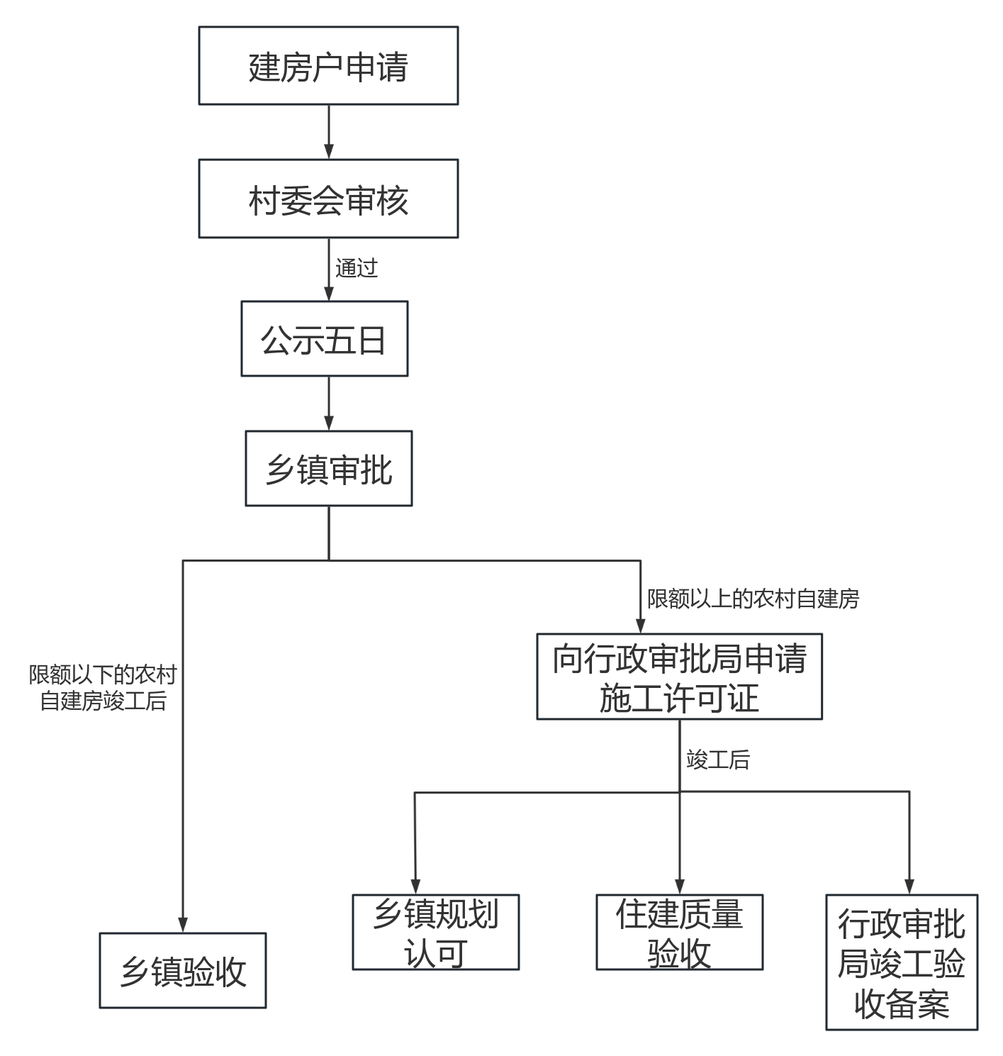
四、审批管理流程图

Slide 7
谢谢!

